Slide 1




ANALISIS PENGELUARAN PELANGGAN WHOLESALE

Slide 2








TUJUAN
RINGKASAN
GRAFIK PENGELUARAN PELANGGAN DI BERBAGAI KATEGORI
DIAGRAM SEGMENTASI PELANGGAN BERDASARKAN CHANNEL DAN REGION
KESIMPULAN DAN REKOMENDASI

Slide 3


01
TUJUAN
Mengidentifikasi saluran distribusi yang menghasilkan pendapatan terbesar.
Menentukan kategori produk yang mendominasi pengeluaran pelanggan.
Menganalisis pola pengeluaran berdasarkan channel dan region.
Memberikan rekomendasi untuk meningkatkan penjualan pada kategori tertentu.

Slide 4



02
Ringkasan Data Awal
KATEGORI | Pengeluaran (€)
FRESH | 5,280,131
GROCERY | 3,498,562
MILK | 2,550,357
FROZEN | 1,351,650
Detergents_Paper | 1,267,857
DELICASSEN | 670,943
DATA UTAMA
Total Region: 1,119
Horeca: 748 regions
Retail: 371 regions
Catatan Penting
Kategori Fresh memiliki pengeluaran terbesar (€5,280,131).
Horeca mendominasi jumlah region dibanding Retail.

Slide 5
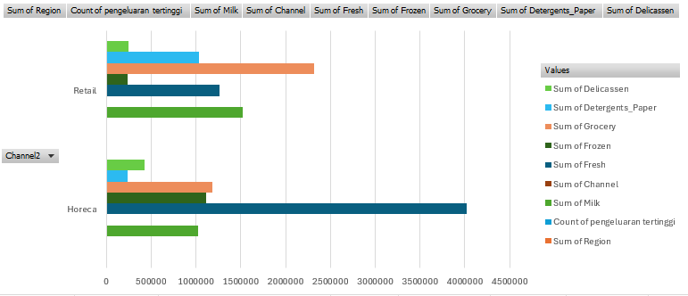
03
GRAFIK PENGELUARAN PELANGGAN DI BERBAGAI KATEGORI
Analisis:
Fresh mendominasi pengeluaran pelanggan.
Grocery dan Milk berada di posisi kedua dan ketiga.

Slide 6

04
DIAGRAM SEGMENTASI PELANGGAN BERDASARKAN CHANNEL DAN REGION
Channel:
Horeca: Dominasi pada kategori Fresh.
Retail: Dominasi pada Grocery dan Detergents_Paper.
Region:
Horeca: 748 regions pengeluaran lebih tinggi per kategori.
Retail: 371 regions potensi peningkatan pada kategori Fresh.

Slide 7

05
KESIMPULAN DAN REKOMENDASI
Kesimpulan:
Horeca mendominasi pendapatan, terutama di kategori Fresh.
Fresh adalah kategori dengan pengeluaran terbesar.
Retail menunjukkan peluang peningkatan pada penjualan kategori Fresh.
Rekomendasi:
Memberikan diskon khusus untuk produk Fresh di Retail.
Membuat program bundling produk Fresh dengan Grocery.
Mengadakan kampanye promosi yang menonjolkan kualitas dan manfaat produk Fresh.

Slide 8
“It is not just about the money, it is about what you achieve on the pitch.” – Ronaldinho

